Slide 1
PLANUL SECTORIAL PENTRU CERCETARE-DEZVOLTARE DIN DOMENIUL AGRICOL ȘI DE DEZVOLTARE RURALĂ AL MINISTERULUI AGRICULTURII ȘI DEZVOLTĂRII RURALE, PE ANII 2023-2026, "AGRICULTURĂ ȘI DEZVOLTARE RURALĂ - ADER 2026“
Cod proiect: ADER 15.2.3.
Cercetări privind îmbunătățirea cantitativă și calitativă a producției de furaje și a eficienței economice a pajiștilor permanente din zona de Podiș a Moldovei și utilizarea acestora prin pășunatul cu ovine
Octombrie 2025

Slide 2
FAZA V
Evaluarea productivității pajiștilor și a calității furajelor din variantele experimentale și influența acestora asupra producției cantitative și calitative de carne și a gradului de bunăstare la tineretul ovin îngrășat în sistem semi-intensiv

Slide 3
Activități asociate obiectivului acestei etape
Activitate 3.1 Analiza performanțelor producției cantitative și calitative de lapte la oile din rasa Țigaie ruginie
Activitate 3.2 Evaluarea productivității pajiștilor și a calității furajelor din variantele experimentale
Activitate 3.3 Analiza gradului de bunăstare a oilor din rasa Țigaie ruginie (parazitism gastrointestinal și alte tehnopatii, rate de mortalitate și sacrificări de necesitate)

Slide 4
CUPRINS
IMPORTANȚA CERCETĂRILOR
2. SCOPUL CERCETĂRILOR, MATERIALUL BIOLOGIC STUDIAT ȘI METODĂ DE LUCRU
2.1. Scopul cercetărilor
2.2. Obiective
2.3. Materialul biologic studiat și metodă de lucru
3. REZULTATE OBȚINUTE
3.1. Analiza performanțelor de îngrășare și a parametrilor cărnii la tineretul ovin îngrășat în sistem semi-intensiv
3.2. Evaluarea productivității pajiștilor și a calității furajelor din variantele experimentale
3.3. Analiza gradului de bunăstare a tineretului ovin îngrășat îngrășat în sistem semiintensiv (parazitism gastrointestinal, rate de mortalitate și sacrificări de necesitate, însușiri de fitness)
CONCLUZII
BIBLIOGRAFIE

Slide 5
1. IMPORTANȚA CERCETĂRILOR
Pajiștile îmbunătățite, cu specii care rezistă la secetă, pot oferi resurse verzi mai timpuriu și mai târziu într-un an, reducând astfel perioadele în care animalele trebuie suplimentate intens sau pot exista blocaje de hrană. Acest efect prelungește perioada de creștere directă pe pășune și reduce costurile legate de furajarea de toamnă / iarnă.
Investiția inițială în lucrări de îmbunătățire (reînsămânțări, fertilizare, lucrări ale solului) este semnificativă. Există și riscul de degradare dacă gestionarea nu este optimă (suprapășunat, compactare, degradarea structurală). De aceea apare necesitatea adaptării soluțiilor la specificul local de sol, climă, specie vegetală, tip de ovine etc.
Îmbunătățirea pajiștilor naturale reprezintă o intervenție structurală cheie pentru optimizarea producției de carne la ovine, cu beneficii atât cantitative — creșterea biomasei disponibile, eficiență mai bună a conversiei și extinderea perioadei de pășunat — cât și calitative — profil de acizi grași îmbunătățit, aromă, textură și aport de nutrienți și antioxidanți. Literatura de specialitate furnizează dovezi consistente că sistemele de hrănire a ovinelor bazate pe pășune, bine gestionate, conduc la carne de calitate superioară și producții mai ridicate.
În contextul României, unde terenurile de pășunat ocupă suprafețe considerabile și multe exploatații de animale sunt în zone marginale, adoptarea acestor strategii poate constitui un pas esențial spre creșterea competitivității fermelor de ovine, pe lângă alte măsuri genetice și de management.

Slide 6
2. SCOPUL CERCETĂRILOR, MATERIALUL BIOLOGIC STUDIAT ȘI METODĂ DE LUCRU
2.1. SCOPUL CERCETĂRILOR
Scopul principal al cercetărilor din cadrul acestui proiect constă în elaborarea soluțiilor de îmbunătățire și de valorificare eficientă și sustenabilă a pajiștilor permanente din zona Podișului Moldovei cu ovinele.
2.2. OBIECTIVE
Pentru atingerea scopului principal al cercetărilor pentru această a cincea fază a proiectului au fost fixate următoarele obiective:
- Analiza performanțelor de îngrășare și a parametrilor cărnii la tineretul ovin îngrășat în sistem semiintensiv;
- Evaluarea productivității pajiștilor și a calității furajelor din variantele experimentale;
- Analiza gradului de bunăstare a tineretului ovin îngrășat îngrășat în sistem semiintensiv (parazitism gastrointestinal, rate de mortalitate și sacrificări de necesitate, însușiri de fitness).

Slide 7
2.3. MATERIALUL BIOLOGIC STUDIAT ȘI METODE DE LUCRU
Metodele de lucru adoptate în faza a cincea sunt cele specifice cercetărilor de acest gen. Pentru început a fost elaborat și diseminat către echipa de cercetare protocolul experimental pentru faza a cincea și pe baza acestuia au fost stabilite atribuțiile fiecărui membru al echipei pentru îndeplinirea activităților.
Faza V a demarat cu organizarea loturilor de animale și monitorizarea parametrilor tehnici pe parcursul îngrășării, precum și cu evaluarea producției de masă verde.
Organizarea și monitorizarea parametrilor tehnici ai loturilor de tineret ovin pe parcursul îngrășării. În scopul realizării valorificării eficiente a ierbii (masei verzi), cercetările au fost organizate pe 4 loturi de tineret ovin, respectiv 1 lot martor şi 3 loturi experimentale. La stabilirea mărimii loturilor s-a ținut seama de producția de masă verde estimată a se obține de pe cele patru suprafețe de pajiști permanente, precum și de factorii următori: vârstă, greutate corporală. Au fost selectați miei înțărcați din rasa Țigaie varietatea ruginie, uniformi sub aspectul stării de întreținere și cu o greutate corporală medie la începutul experienței de cca. 20 kg. Numărul total de animale - 66 capete, din care: 12 miei/lot martor și 18 miei/fiecare lot experimental (3 x 18 capete), raportate la suprafața totală de pășune 5,6 ha (1,4 ha/parcelă x 4 parcele).
Organizarea experiențelor cu miei la îngrășat a vizat monitorizarea următorilor parametrii: greutatea corporală a mieilor la începutul experienței; greutatea corporală intermediară în cadrul experienței, greutatea corporală la finalul experienței, sporul mediu zilnic de creștere pe perioade și pe total experiență, conversia hranei (consumul specific), evaluarea stării de îngrășare pe animalul viu, parametrii carcasei (greutate carcasă, randament de sacrificare).

Slide 8
Evaluarea producției de masă verde. Evaluarea producției de masă verde obținută pentru fiecare din cele 4 loturi de pajiști permanente s-a făcut după metodologia clasică (Bărbulescu și col., 1983) prin recoltarea la fiecare coasă sau ciclu de pășunat (o dată pe lună), a unor suprafețe de câte 10 m² din 5 puncte (în funcție de gradul de uniformitate a vegetației și de suprafața considerată) amplasate pe diagonala pajiștii. Producția rezultată din toate punctele de control se cântărește, se împarte apoi la suprafață totală recoltată și se obține producția de masă verde la metru pătrat (m2) notată cu G. Prin înmulțirea producției de masă verde la metru pătrat în kilograme de la fiecare coasă (G1,2,3....) cu suprafața unui hectar (10 000 m²) se obține producția la hectar pe cicluri (C1,2,3....) sau coase și este exprimată în kg/ha. Ulterior, prin adunarea tuturor ciclurilor (C1 + C2 + C3 + ....) sau coaselor se obține producția de masă verde totală anuală la hectar (C) care poate fi expimată în kg/ha sau tone/ha.
Analiza gradului de bunăstare a animalelor. Analiza gradului de bunăstare a mieilor din cele 4 loturi a constat în analiza influenței modului de hrănire asupra creșterii și dezvoltării mieilor (greutatea corporală, spor mediu zilnic, scor de condiție corporală, consum de hrană și apă), analiza stării de sănătate, analiza comportamentului animalelor pe parcursul îngrășării, influența mediului și microclimatului etc.
Datele obținute în urma determinărilor efectuate au fost prelucrate conform metodologiei clasice fiecărui tip de determinare, iar ulterior acestea au fost interpretate prin comparare cu datele din literatura de specialitate.

Slide 9
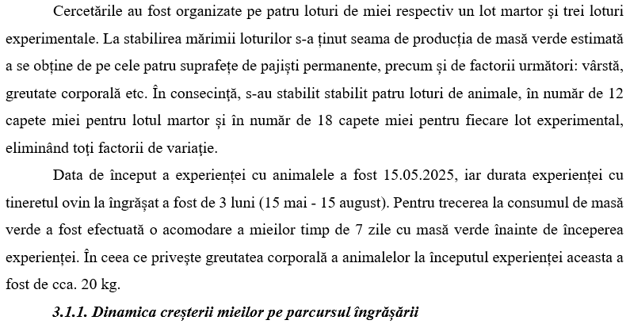
3. REZULTATE OBȚINUTE
3.1. Analiza performanțelor de îngrășare și a parametrilor cărnii la tineretul ovin îngrășat în sistem semi-intensiv

Slide 10
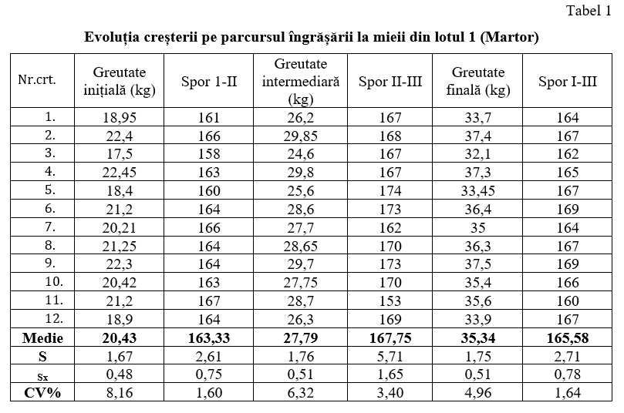

Slide 11
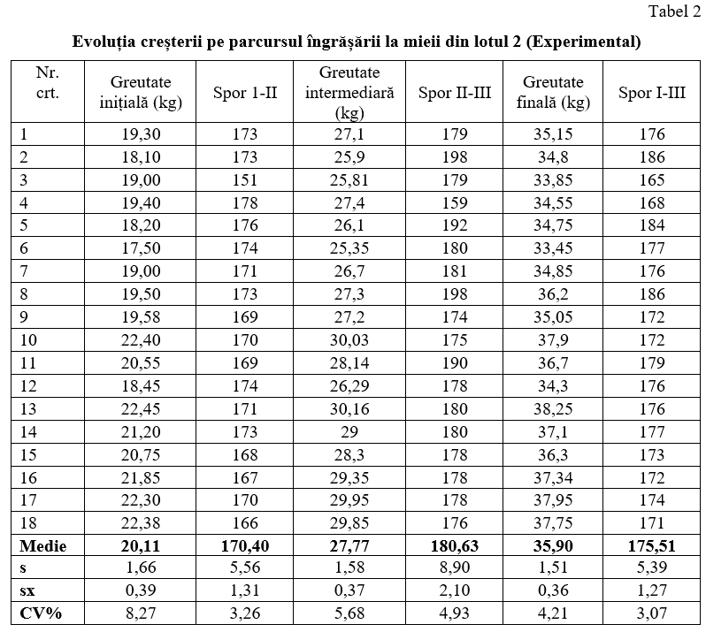

Slide 12
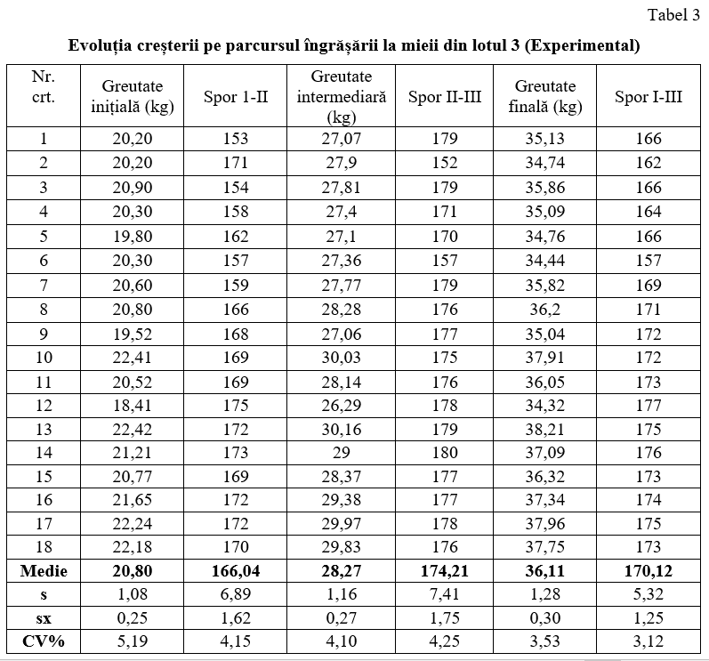

Slide 13
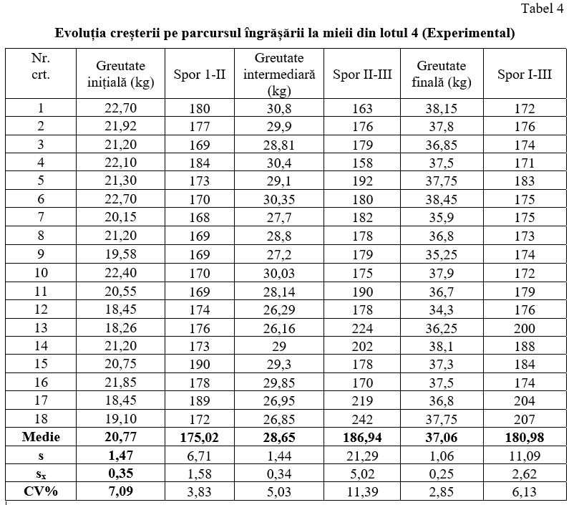

Slide 14
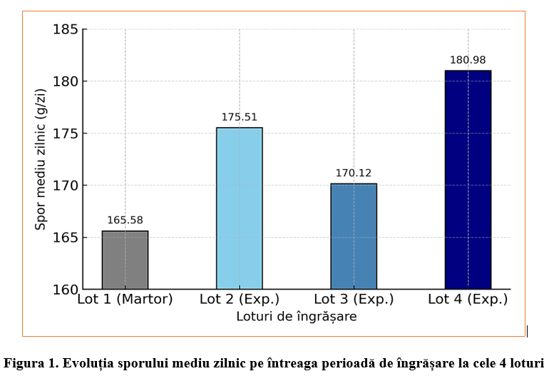
Rezultatele testului ANOVA arată că există diferențe semnificative între loturi (p < 0,05) în ce privește greutatea corporală finală (F = 3.97, p = 0.0118). Testul Tukey HSD indică faptul că singura diferență semnificativă statistic (p<0,05) se observă între lotul martor și lotul 4 experimental, unde media greutății finale este mai mare la lotul 4 (37,06 kg) față de lotul 1 martor (35,34 kg). Loturile 2 și 3 experimentale prezintă valori intermediare, fără diferențe semnificative față de martor.
Valorile sporului mediu zilnic pe întreaga perioadă de îngrășare prezintă diferențe evidente între loturi, de la 165,58 g/zi la lotul martor până la 180,98 g/zi la lotul 4 experimental (Figura 1). Analiza varianței (ANOVA, p < 0,05) a indicat că diferențele între loturi sunt semnificative statistic, iar testul Tukey HSD a arătat că Lotul 4 experimental se deosebește semnificativ de lotul martor, în timp ce loturile 2 și 3 nu prezintă diferențe semnificative.
Creșterea sporului de la lotul martor la cele experimentale reflectă efectul pozitiv al îmbunătățirii pajiștilor și al rațiilor echilibrate asupra eficienței conversiei furajere. În special, Lotul 4, care a beneficiat de masă verde de calitate superioară, a realizat un spor zilnic cu aproximativ 9,3% mai mare față de martor, confirmând corelația directă dintre calitatea pajiștii și performanța de creștere.

Slide 15
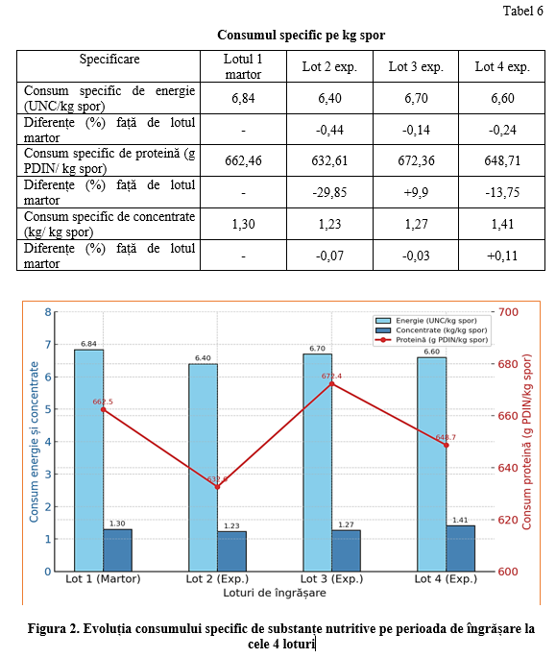
3.1.2. Consumul specific

Slide 16
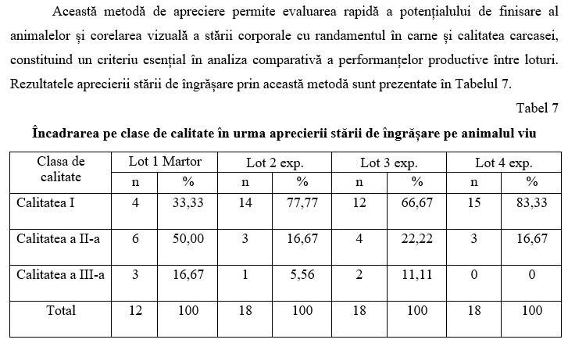
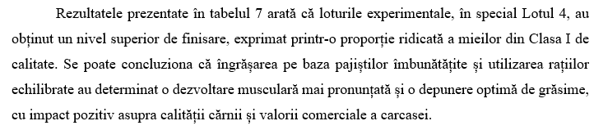
3.1.3. Aprecierea stării de îngrășare pe animalul viu

Slide 17
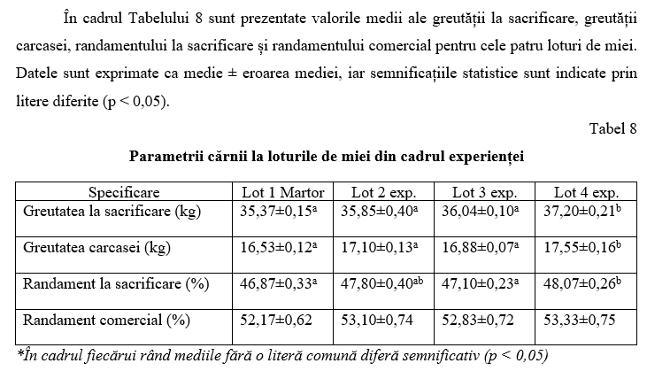
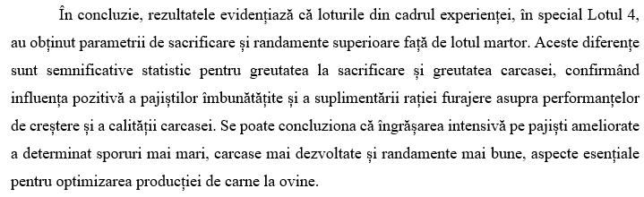
3.1.4. Parametrii carcasei

Slide 18
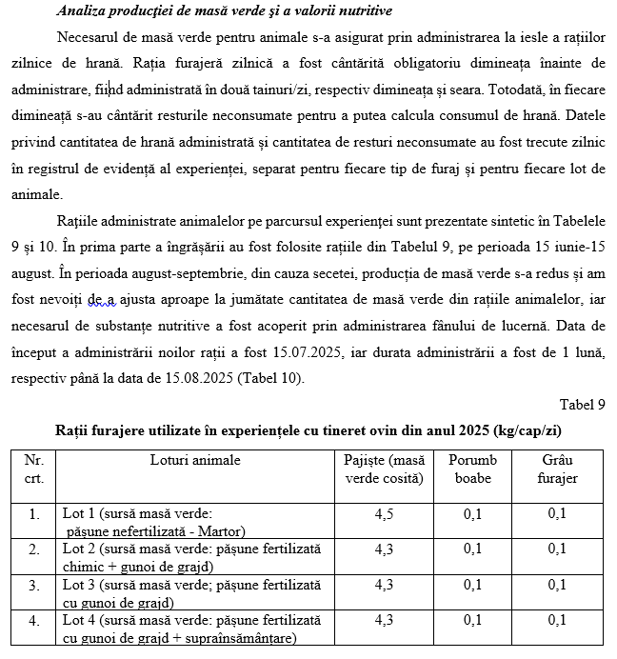
3.2. Evaluarea productivității pajiștilor și a calității furajelor din variantele experimentale

Slide 19
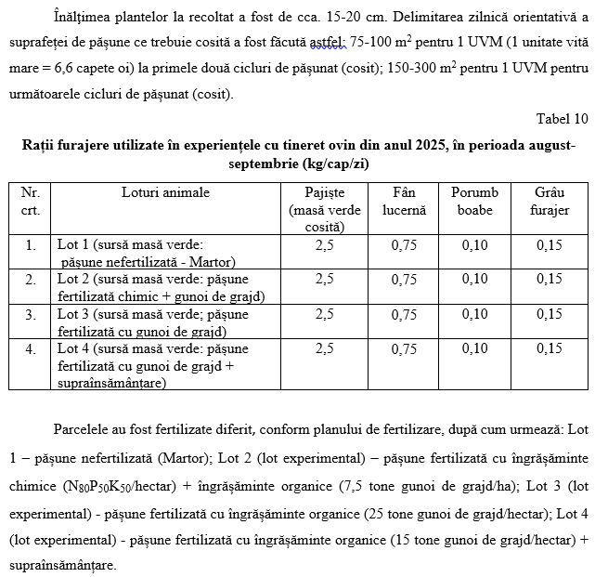

Slide 20
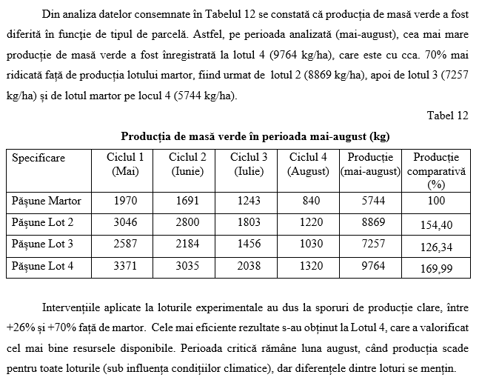

Slide 21
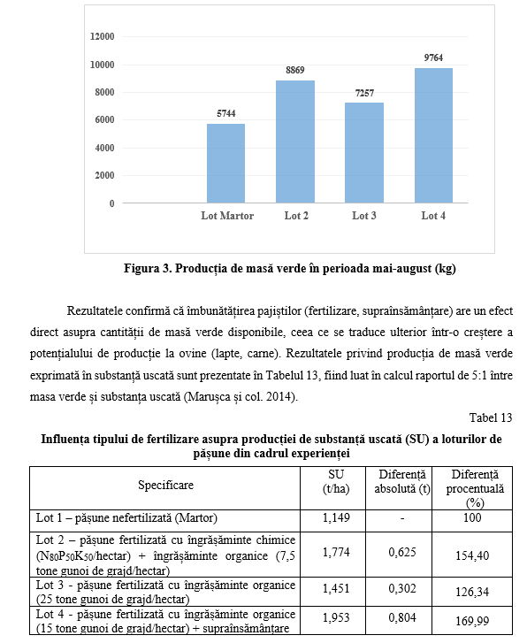

Slide 22
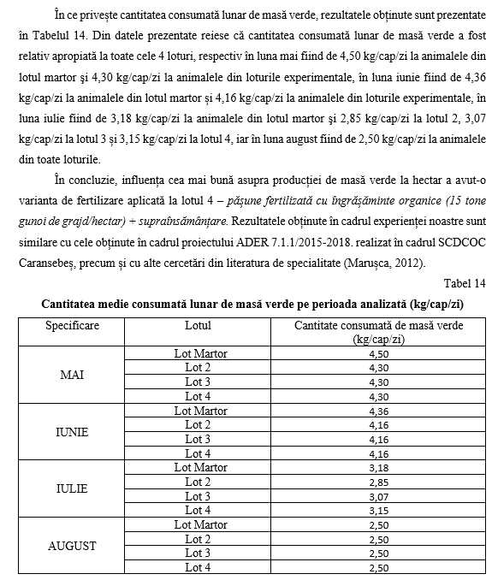

Slide 23
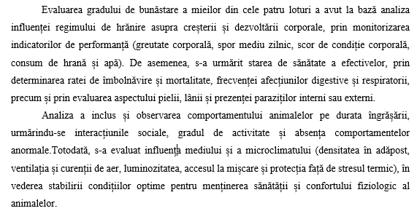
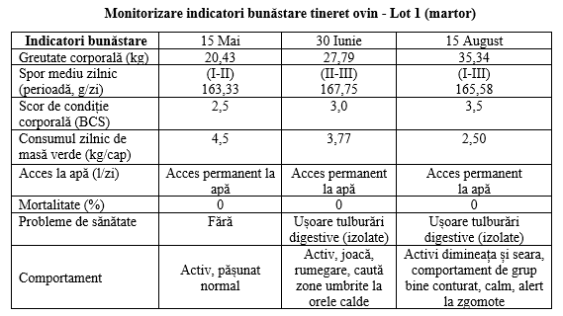
3.3. Analiza gradului de bunăstare a tineretului ovin îngrășat îngrășat în sistem semi-intensiv (parazitism gastrointestinal, rate de mortalitate și sacrificări de necesitate, însușiri de fitness)

Slide 24
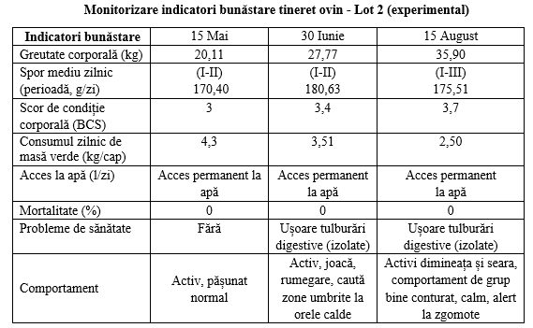
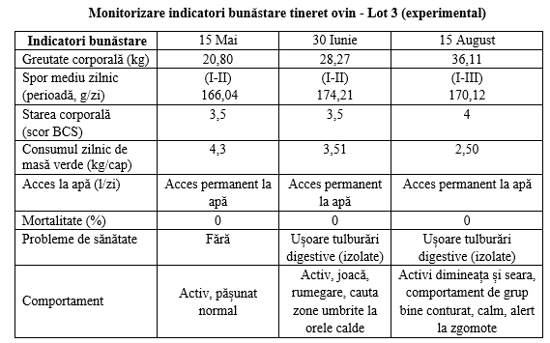

Slide 25
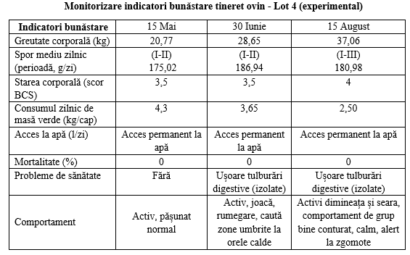
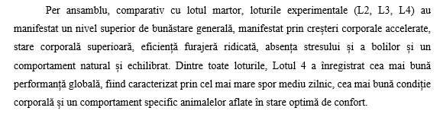

Slide 26
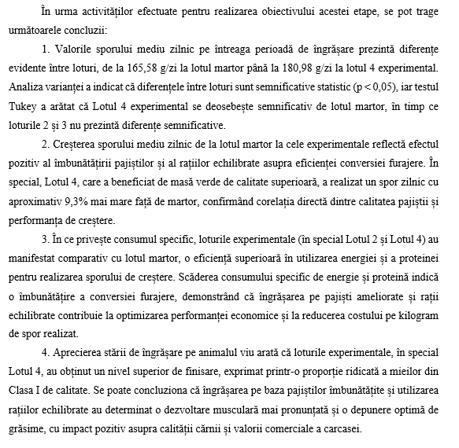
CONCLUZII

Slide 27
